Slide 1
Notes:
Úvodní slide obecný. Použijte pouze jeden úvodní slide, druhý smažte.

Slide 2
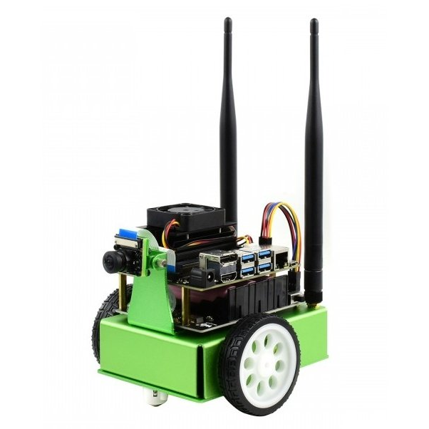
Návrh asistenčního robota pro následování osob
Cíle:
Rozpoznání osoby v obraze
Přiřazení identity skrz video
Detekce gest
Implementace programu na robota
Notes:
Úvodní slide s vlastním obrázkem. Použijte pouze jeden úvodní slide, druhý smažte.

Slide 3
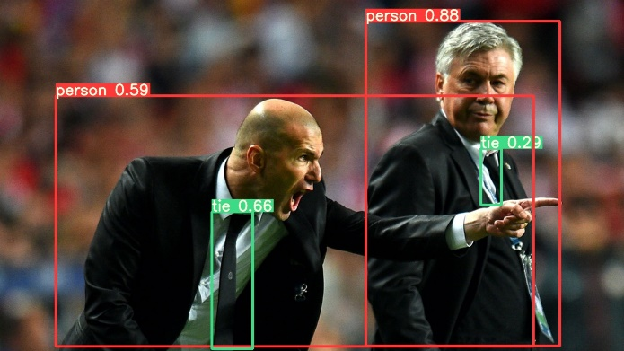
Rozpoznání Člověka v obraze
Neuronová síť: yolov5s
Rozlišuje mezi až 80 třídami objektů
=> filtruji pro člověka
Rozpozná člověka a vrátí polohu „bounding boxu“
Cíle do budoucna: natrénovat na rozpoznání pouze člověka
=> zpřesnění, zrychlení

Slide 4
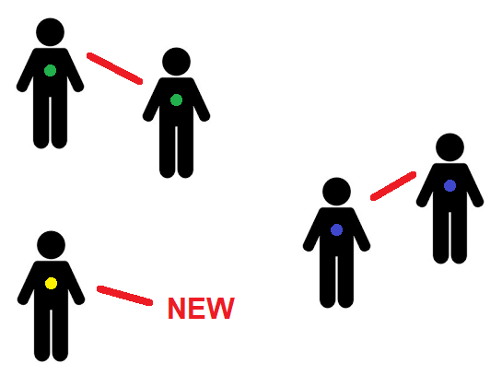
Přiřazení identity skrz video
Metoda středů s Kalmanovým filtrem
=> každá detekovaná osoba se zaregistruje (dostane přiřazený střed a ID)
=> nový obraz – detekce boxů – výpočet středu – přiřazení nového středu (na základě vzdálenosti od polohy středu predikovaného Kalmanovým filtrem)
Role Kalmanova filtru
=> filtrace středu boxu
=> predikce středu
=> predikce středu při ztrátě

Slide 5
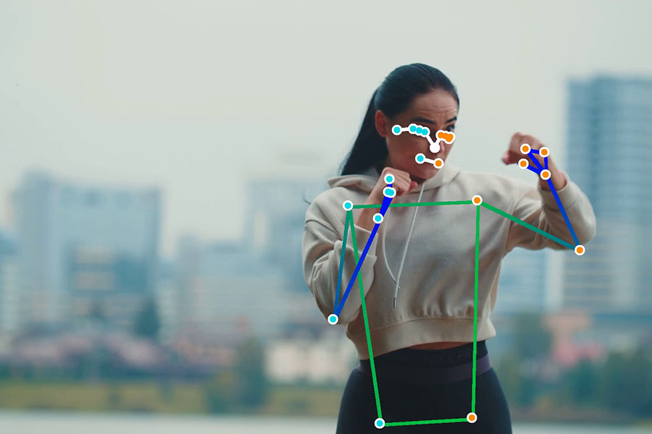
Rozpoznání Gest
Knihovna mediapipe
=> detekuje osobu v obraze a vrací polohu záchytných bodů
Realizace gest: staticky
=> např. Pokud e pravá ruka výš jak hlava

Slide 6
Implementace programu na robota
Posílání obrazu z robota na počítač – gstreamer
Zpracování obrazu počítačem
Předání informací robotovi
Implementace gest
Řízení robota
Co zbývá?
Implementace na robota
Implementace gest
Spojení sledování a rozpoznávání gest
Re-identifikace člověka

Slide 7
Děkuji za pozornost
Fakulta strojního inženýrství
Vysoké učení technické v Brně
Technická 2896/2, 616 69 Brno
228743@vutbr.cz
www.fme.vutbr.cz
Notes:
Vpravo doplňte kontakt na přednášejícího/ústav.

